Slide 1
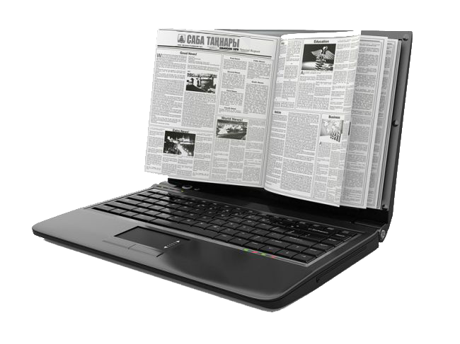
ПРАЙС-ЛИСТ на размещение рекламы, информационных материалов, социальной рекламы в электронной газете «Саба таңнары» - saby-rt.ru Утвержден: приказом руководителя филиала АО «ТАТМЕДИА» «Редакция газеты «Саба таннары» №29 от 28.04.2022 года. Вступает в силу 01.05.2022 г.
Сайт газеты «Саба таңнары» является главным источником оперативных новостей и всех событий происходящих в Сабинском районе.
Посетителей за месяц: 800-1000
Посетителей за день: 1000
Просмотров за месяц: 40 000
Просмотров за день: 1000-1900
Язык: татарский
Представительства в социальных сетях: Вконтакте, Twitter, Одноклассники, telegram
Совокупное число подписчиков: 16785
цены с учетом НДС 20%
№ | Наименование | Длительность | Цена
1 | Баннер в левой колонке размером 248Х200 | 1 неделя | 450 руб.
2 | Баннер на левой колонке в ленте Татар Информ #1 размером 248X200 | 1 неделя | 400 руб.
3 | Баннер на левой колонке в ленте Татар Информ #2 размером 248X200 | 1 неделя | 350 руб.
4 | Баннер на левой колонке в ленте Татар Информ #3 размером 248X200 | 1 неделя | 300 руб.
5 | Баннер в правой колонке размером 240Х400 | 1 неделя | 650 руб.
6 | Баннер в тексте новостей 912Х400 | 1 неделя | 450 руб.
7 | Поздравления на главной странице на сайте. | 1 размещение (сохранение в архив) | 300 руб.
8 | Реклама и Объявления (не более 15 слов) на главной странице (далее за каждое слово + 3 рубля) (размещение объявления о находке – бесплатно). | 1 размещение (сохранение в архив) | 70 руб.
9 | Объявления на сайте (поздравления, услуги, товары, работа) напечатанные в газете | 1 размещение (сохранение в архив) | 30 руб.
10 | Реклама, объявления ВК напечатанные в газете | 1 размещение (сохранение в архив) | 70 руб.
11 | Информационное сообщение не являющееся рекламой (Публикуется как новость). | 1 размещение (сохранение в архив) | 300 руб. +фото 10 руб.
12 | Информационное сообщение являющееся рекламой (Публикуется как новость). | 1 размещение (сохранение в архив) | 320 руб. +фото 10 руб.
13 | Благодарность (благодарность от погорельцев, больных и нуждающихся - бесплатно). | 1 размещение (сохранение в архив) | 155 руб.
14 | Фоторепортаж до 15 фото включая текст (Публикуется как новость). | 1 размещение (сохранение в архив) | 250 руб.
15 | Закрепленная реклама в «Вконтакте» (в группе «Саба таңнары”) | 1 неделя | 600 руб.
16 | Реклама в социальных сетях (на выбор ОK, Twitter) | 1 размещение (сохранение в архив) | 70 руб
17 | Реклама в Telegram | 1 размещение (сохранение в архив) | 160 руб.
18 | Реклама в посте ВК | 1 размещение (сохранение в архив) | 200 руб.
19 | Реклама в сторис ВК |  | 100 руб.
Изготовление видео роликов журналистами на каждый месенджер (съемка, монтаж) -2000 руб.
Изготовление баннера – 200 руб, услуги журналиста +25%
Дата и время выхода постов в соц. сетях оговаривается в приложении к договору, но не более 2 постов в день.
Цены указаны с учетом НДС 20 %

Slide 2
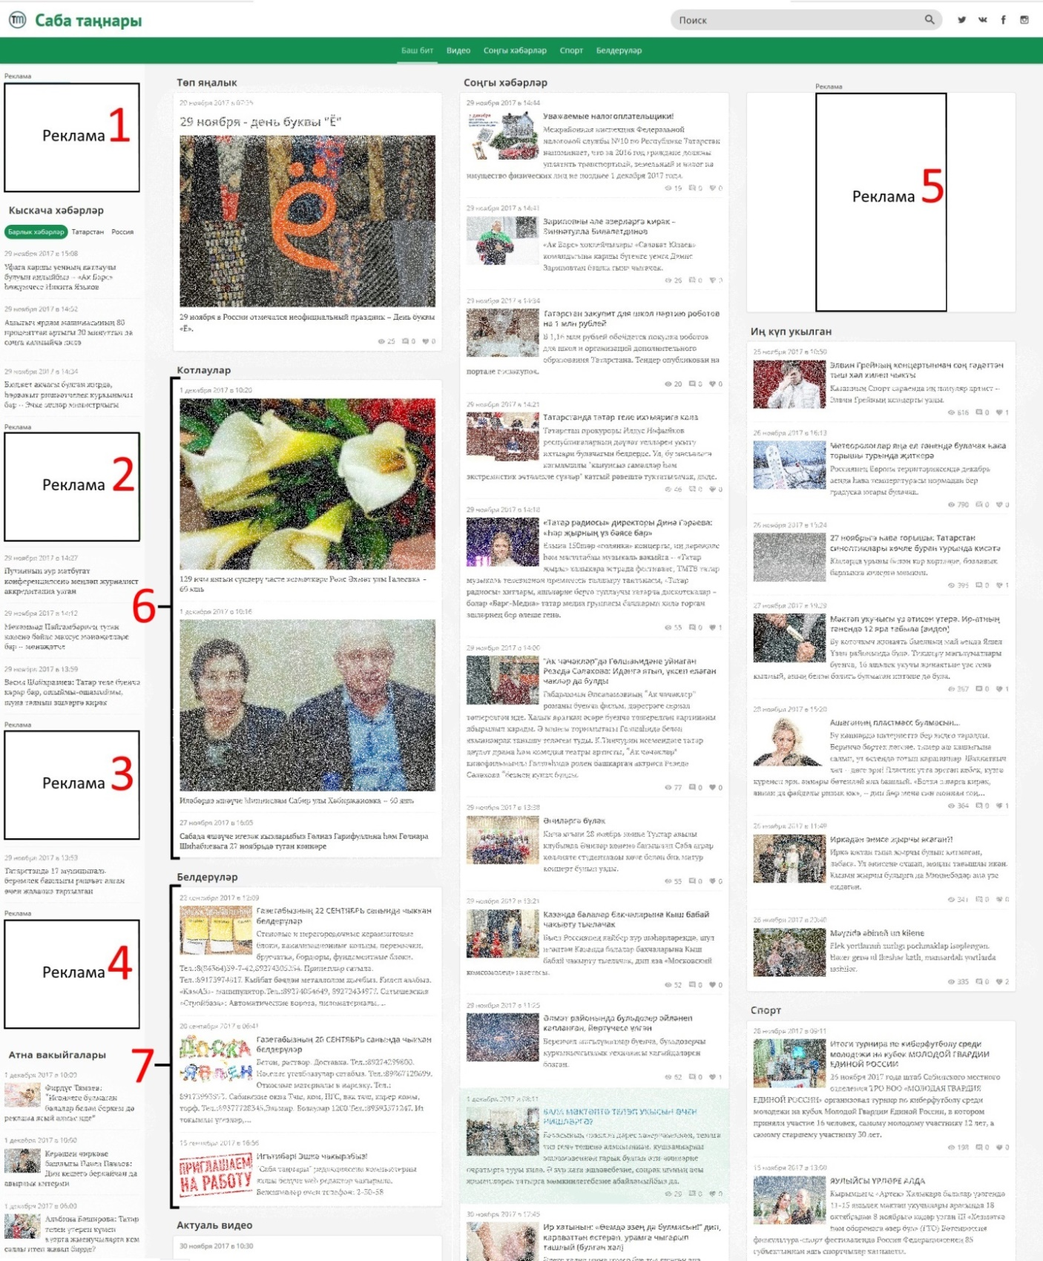
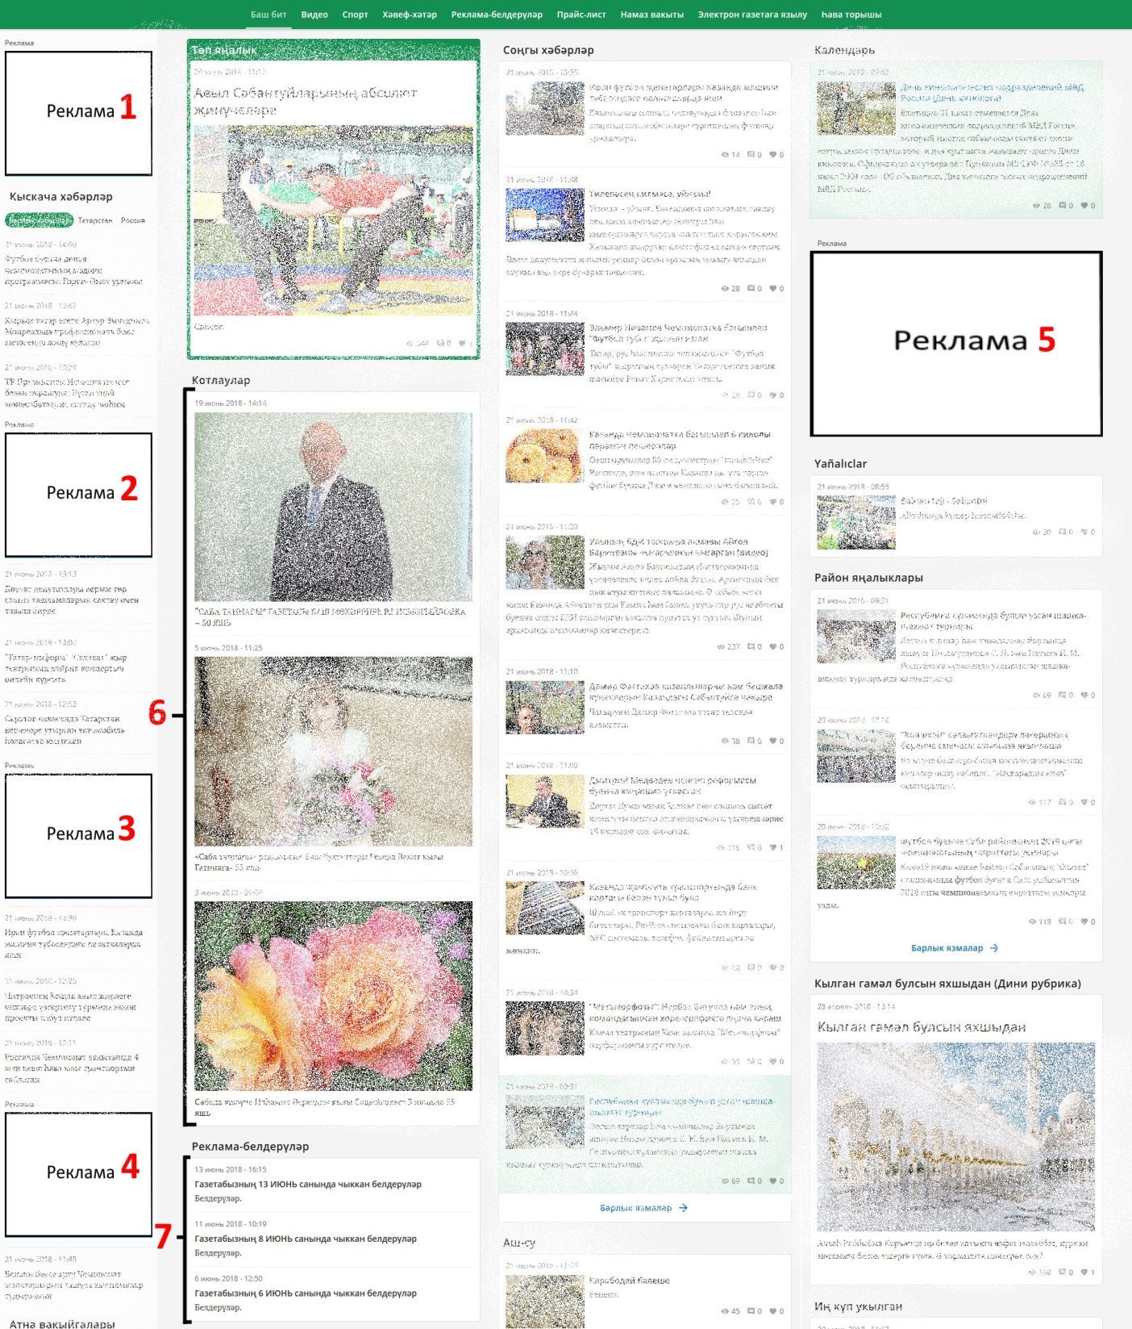
СВЯЖИТЕСЬ С НАМИ И ВЫЯСНИТЕ ВСЕ САМЫЕ ЛУЧШИЕ УСЛОВИЯ ДЛЯ ВАС!
Адрес: 422060, РТ, п.г.т. Богатые Сабы,ул.Тукая, 95.
Тел/факс: 8(84362) 2-35-09
Е-mail: sabatannar@rambler.ru, saba-tannary@tatmedia.com
Оговорка не является публичной офертой

Slide 3
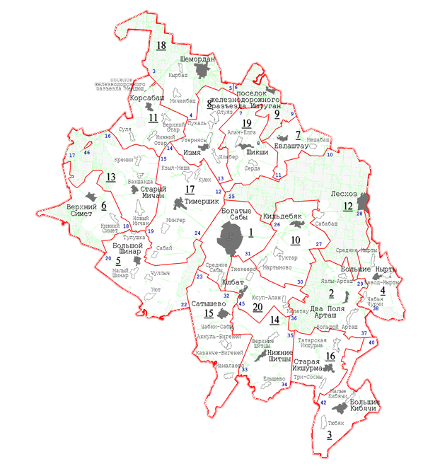
ПРАЙС-ЛИСТ на публикацию рекламы, информационных материалов, социальной рекламы в газете «Саба таңнары» УТВЕРЖДЕН: Приказом руководителя филиала АО «ТАТМЕДИА» «Редакция газеты «Саба таннары» №29 от 28.04.2022 года. Вступает в силу 01.05.2022 г.
Тел/факс: 8(84362) 23758, 23858, 23509, 23058
Адрес: 422060, РТ, Сабинский район,
п.г.т.Богатые Сабы, ул. Тукая, 95.
Е-mail: sabatannar@rambler.ru,
saba-tannary@tatmedia.com
Сайт: www.saby-rt.ru
Тематика издания: общественно-политическая газета
Совокупный подписной тираж: 2300 экз.
Количество изданий: 1
Регион распространения: Сабинский, Тюлячинский районы
Способ распространения: по подписке
Формат изданий: А-3, 800кв.см.
Периодичность: 2 раза в неделю (среда, пятница)
Количество полос: среда – 4, в пятницу
+ 12 полосы “Атна вакыйгалары”
Язык: татарский, русский
Цветность: ч/б
Нас читают по всему
Сабинскому району, с
населением 32 тысячи
человек, в том числе Шемордане,
а также в Тюлячинском районе
Размещение модульной рекламы:
1/2 полосы (350 кв/см)
1/4 полосы (175 кв/см) | 1/8 полосы (87,5 кв/см)
 | 1/16 полосы (43,75) кв/см)
Площадь материала | Цена за 1 кв.см
от 400 до 800 кв.см | 35 руб.
от 350 до 399 кв.см | 37 руб.
от 225 до 349 кв.см | 39 руб.
от 145 до 224 кв.см | 41 руб.
от 50 до 144 кв.см | 43 руб.
от 1 до 49 кв.см | 45 руб.
Стоимость размещения высчитывается по формуле:
Объем размещения (кв.см.) ¹ ×² Стоимость за 1 кв.см.³
¹Сумма объемов размещения от одного юридического или физического лица по полосам размещения за отчетный период.
²Символ умножения
³ В т.ч. НДС 20%.
Рекомендуемые горизонтальные размеры: 4 см, 6 см, 8 см, 12,5 см. За несоблюдение рекомендуемых размеров доплата 50 процентов.
Оговорка не является публичной офертой

Slide 4
КАК СДЕЛАТЬ ВАШУ РЕКЛАМУ ЭФФЕКТИВНЕЙ?
Стоимость рекламы, объявлений в зависимости от
количества слов (строчное размещение) (цена указана с НДС)
Наименование | Обычным шрифтом (руб.) | Жирным шрифтом (слово)
Поздравления от частных лиц (слово) | 17 | 20
Поздравления от частных лиц (1 кв.см.) | 22 | 25
Поздравления от юридических лиц (1 см.кв.) | 29 | 32
Объявления от частных лиц (слово) | 30 | 33
Объявления о продаже недвижимости, техники от юридических лиц, ИП (слово) | 33 | 45
Объявления о вакансиях, поздравления от ИП, юридических лиц (слово) Объявление от частных лиц (1 кв.см) Объявление от ИП, юридических лиц (1 кв.см) | 31 42 45 | 35 - -
Реклама от индивидуальных предпринимателей, юридических лиц (слово) | 45 | 45
Благодарность (слово) | 16 | -
Благодарность от погорельцев, больных и нуждающихся | бесплатно | -
Фотографии, цветы на поздравлениях частным лицам | 100 руб.
Фотографии, цветы на поздравлениях юридическим лицам | 100 руб.
Информационное сообщение не являющееся рекламой (Публикуется как новость) (1 кв.см.) | 6 руб
Закажите
дополнительные услуги:
Стоимость материалов частных лиц, посвященных знаменательным датам – 15 руб. за кв.см. (кроме объявлений, поздравлений, соболезнований)
Стоимость соболезнования от юридических лиц. 1 печатное слово – 35 руб.
Стоимость размещения в рубрику «Знакомство», площадью 1 кв.см – 31 руб.
Размещение объявления о находке – бесплатно.
Стоимость соболезнования от частных лиц – 20 руб.
Цены могут быть изменены в соответствии с условиями договора.
За выбор места в номере | 50 %
1 полоса | 100%
За срочность | 100%
За перевод, услуги журналиста | до 30%
За услуги фотографа | 20%
За оформление модуля | 20%
Получите скидки:
3-4 размещения | 3%
5 размещений | 5%
6 размещений | 6%
7 размещений | 7%
8-9 размещений | 10%
На размещение социальной рекламы | 10%
За 10 размещений 10ая – бесплатно
Готовый рекламный и информационный материалы в текущий номер должны быть предоставлен заказчиком не позднее, чем за 3 (три) рабочих дня до выхода газеты. В противном случае материал будет считаться срочным.
Минимальный размер шрифта в рекламе 9 кегль (образец: машина)
СВЯЖИТЕСЬ С НАМИ И ВЫЯСНИТЕ ВСЕ САМЫЕ ЛУЧШИЕ УСЛОВИЯ ДЛЯ ВАС!
Адрес: 422060, РТ, п.г.т.Богатые Сабы,ул.Тукая, 95.
Тел/факс: 8(84362) 23058, 23858, 23509 Е-mail: sabatannar@rambler.ru, saba-tannary@tatmedia.com
Оговорка не является публичной офертой

